Slide 1

TRƯỜNG ĐẠI HỌC CÔNG NGHỆ THÔNG TIN
KHOA MẠNG MÁY TÍNH & TRUYỀN THÔNG
BÁO CÁO TIẾN ĐỘ KHÓA LUẬN TỐT NGHIỆP
Cải thiện tính minh bạch, tin cậy
của ứng dụng gây quỹ cộng đồng từ thiện
dựa trên blockchain
Trình bày: Lê Hoàng Tuấn
Nguyễn Thanh Tùng

Slide 2
Nội dung trình bày
Chức năng Quản lý lưu trữ định danh
Chức năng Phân phối tiền theo định kì
Công việc tiếp theo
Demo

Slide 3
Chức năng quản lý lưu trữ định danh
Lý do và mục tiêu
Cách thức lưu trữ và chia sẻ thông tin định danh

Slide 4


Lý do và mục tiêu lưu trữ định danh
Người tạo chiến dịch cần có hồ sơ định danh rõ ràng và được xác minh
Các thông tin nhạy cảm cần được lưu trữ một cách riêng tư

Slide 5
Các tiến trình
Lập hồ sơ định danh
Chia sẻ thông tin định danh

Slide 6
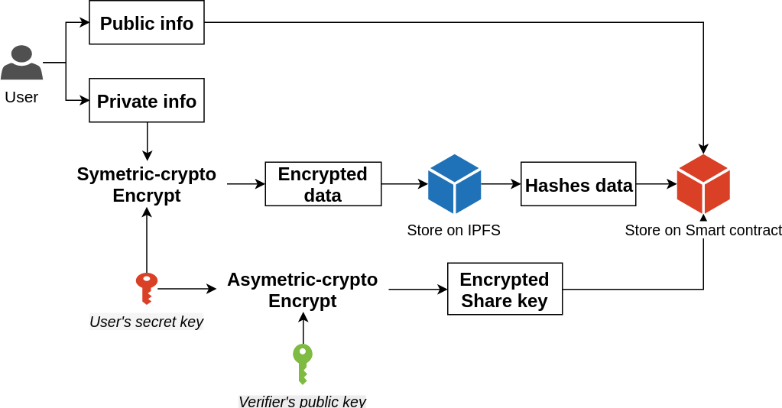
Lưu trữ và chia sẻ thông tin định danh
Sơ đồ 1. Cách thức lưu trữ thông tin định danh

Slide 7
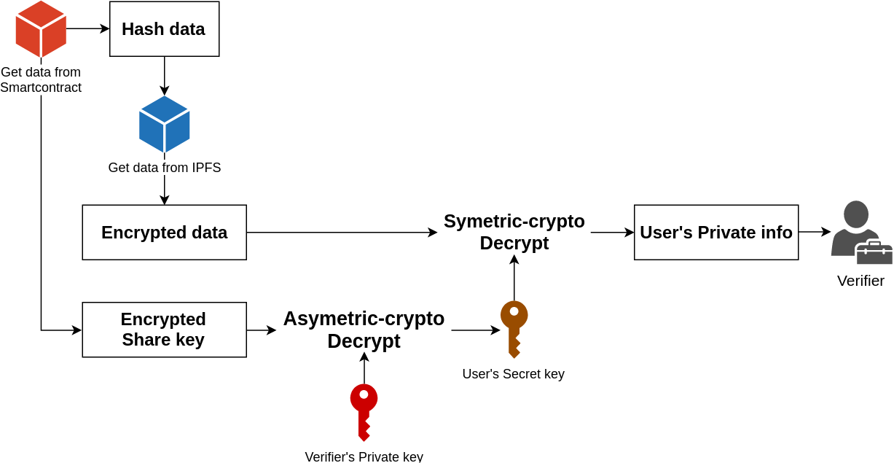
Lưu trữ và chia sẻ thông tin định danh (tt)
Sơ đồ 2. Cách thức verifier lấy thông tin bí mật từ user

Slide 8
Giải ngân theo tiến độ
Mục tiêu:
Với các dự án được thực hiện theo nhiều giai đoạn → giải ngân ở mỗi giai đoạn khi hoàn thành mục tiêu ở giai đoạn trước đó
Tăng cường quyền của người đã đóng góp tiền → quyết định giải ngân sẽ được bỏ phiếu bởi những người đã đóng góp tiền cho dự án đó

Slide 9
Hồ sơ giải ngân
Bao gồm các trường thông tin:
Số giai đoạn cần thực hiện (N)
Số tiền ở mỗi giai đoạn
Mô tả công việc ở mỗi giai đoạn

Slide 10
Thực hiện giải ngân
Khi chủ chiến dịch tiến hành gọi lệnh giải ngân:
Nếu N = 1 thì tiến hành cho giải ngân toàn bộ không cần bỏ phiếu
Nếu N > 1 thì từ giai đoạn thứ 2 trở đi cần bỏ phiếu (giai đoạn 1 mặc định được giải ngân không cần bỏ phiếu)

Slide 11
Thực hiện giải ngân (tt)
Ở mỗi giai đoạn, chủ chiến dịch cần tạo một cuộc bỏ phiếu:
Số phiếu thuận > 50%, tiến hành cho rút tiền
Ngược lại, đóng băng giải ngân (?)

Slide 12
Một số vấn đề
Đặt deadline cho mỗi giai đoạn giải ngân?
Không đạt hơn 50% số phiếu thuận thì có đóng băng giải ngân?

Slide 13
Công việc tiếp theo
Tiếp tục hoàn thiện chức năng lưu trữ thông tin định danh
Viết lại chức năng giải ngân theo giai đoạn
Viết báo cáo

Slide 14
Demo
Lưu trữ và chia sẻ thông tin định danh
Tạo danh sách verifier
Lập hồ sơ định danh
Verifier lấy thông tin và xác thực cho hồ sơ

